Slide 1


DECORATEUR
Patron de conception

Slide 2
SOMMAIRE
Patron de conception Décorateur
DEFINITION
CAS CONCRET : PIZZERIA (le cas ‘MIAM-MIAM’)
RECHERCHE DE SOLUTION (abstraction et principe)
DIAGRAMME DECORATEUR (solution)
APPLICATION CONSOLE (code et exemple)
AVANTAGES ET INCONVENIENTS
EXERCICE DU GRENIER

Slide 3

DEFINITION
Patron de conception Décorateur
Alias : Emballeur, Empaqueteur, Wrapper, Decorator
C'est quoi un pattern décorateur ?
imagine-toi des poupées russes ...

Slide 4


LE CAS ‘MIAM – MIAM’
Decorator Design Pattern
J’aimerai une pizza où je pourrai choisir la composition
Tu en as rêvé ?… Miam-Miam
l’a fait

Slide 5
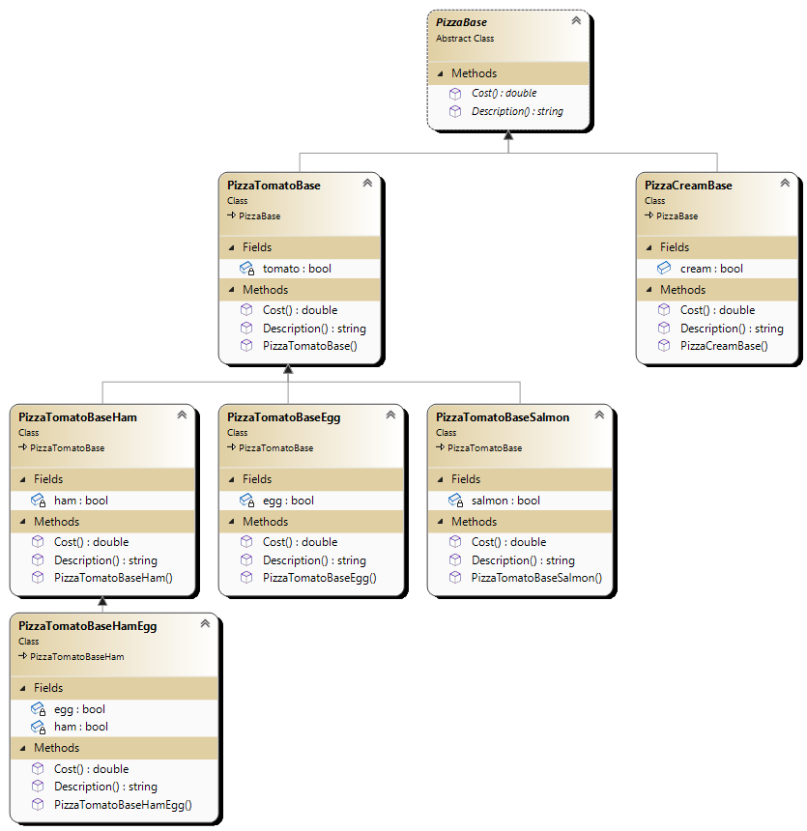
ABSTRACTION
Patron de conception Décorateur
L’héritage est statique
Implémentation des méthodes
Multiplicité des sous-classes
2
2
3
3
3
4

Slide 6
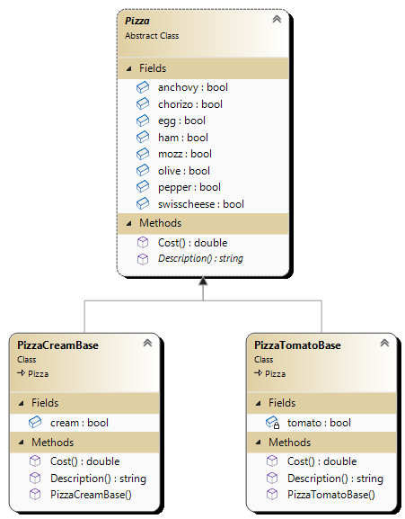
ABSTRACTION
Patron de conception Décorateur
</> COST
double totalPrice = 0.00
if(anchovy == true)
return totalprice += 0.50
if(mozz == true)
return totalprice += 1.50
…
POO
EUREKA !

Slide 7

PRINCIPE
Patron de conception Décorateur
S O L I D
Pensons POO
Ouvert à l’extension et fermé
à la modification ??

Slide 8
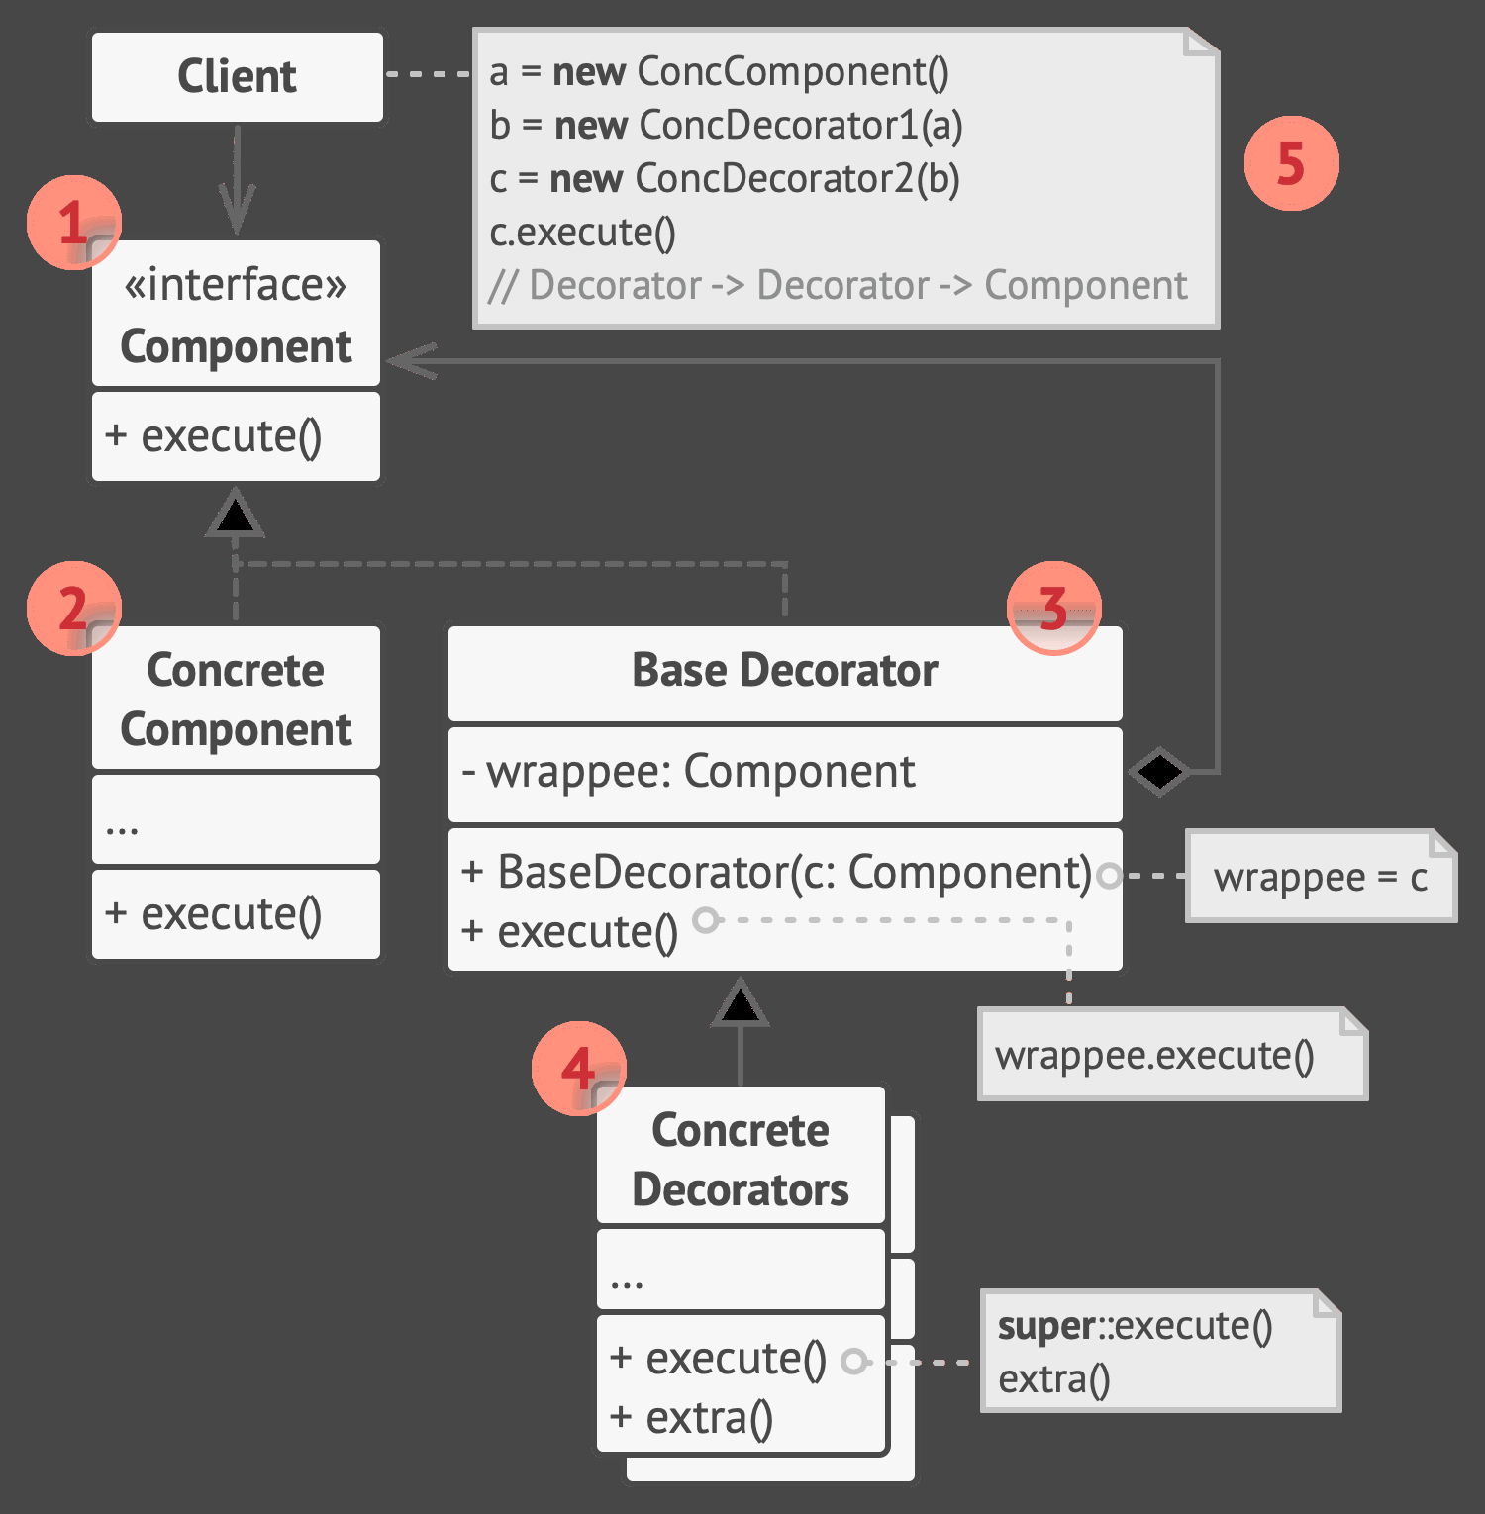
SOLUTION
Patron de conception Décorateur
1
Composant :
interface commune aux objets décorés et aux décorateurs
2
Composant concret :
classe contenant des objets qui vont être emballés
3
Décorateur de base :
Le décorateur de base délègue toutes les opérations à l’objet emballé
4
Décorateurs concrets :
Ils peuvent définir des comportements supplémentaires
5
Client :
Il peut emballer les composants dans plusieurs couches de décorateurs

Slide 9
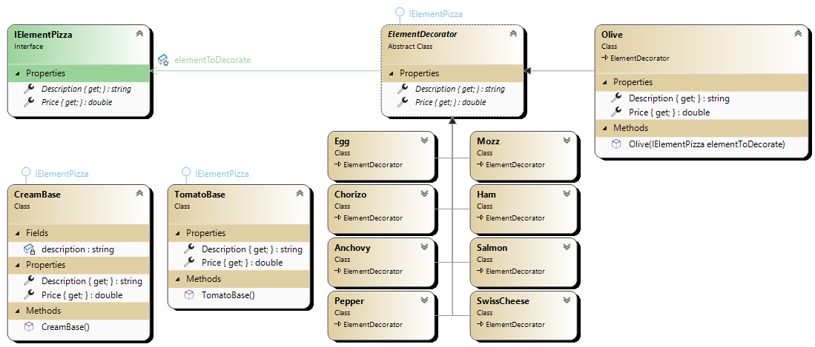
SOLUTION
Patron de conception Décorateur
3
4
0..*
0..1
4
2
2
Du générique vers Miam-Miam

Slide 10
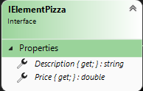
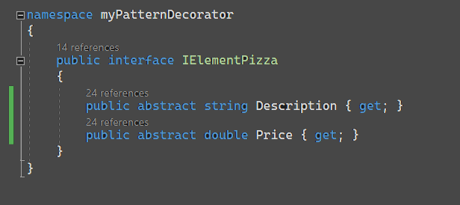
CODE
Patron de conception Décorateur
Composant
Interface ou classe abstraite
Méthode ou accesseur abstrait qui sera implémentée dans les sous classes

Slide 11
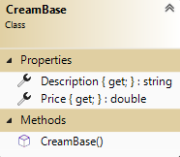
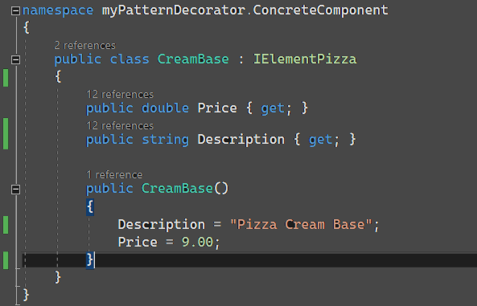
CODE
Patron de conception Décorateur
Composant concret
CreamBase est un composant concret
qui étend l’interface IPizza
Le constructeur de CreamBase
implémente le prix et la description

Slide 12
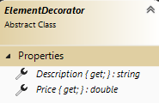
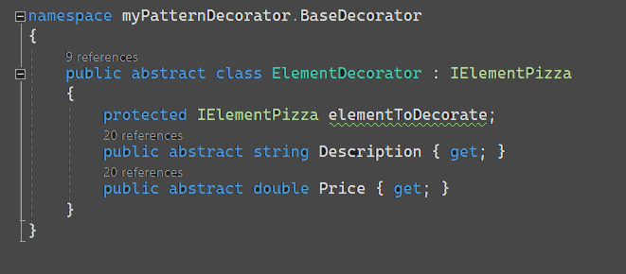
CODE
Patron de conception Décorateur
Décorateur de base
Cette classe est abstraite et doit être interchangeable avec l’interface, nous l’étendons
Une variable d’instance pour contenir l’élément enveloppé
Nous allons faire en sorte que les décorateurs concrets réimplémentent le prix et la description

Slide 13
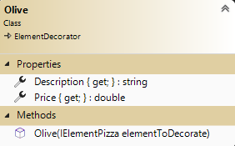
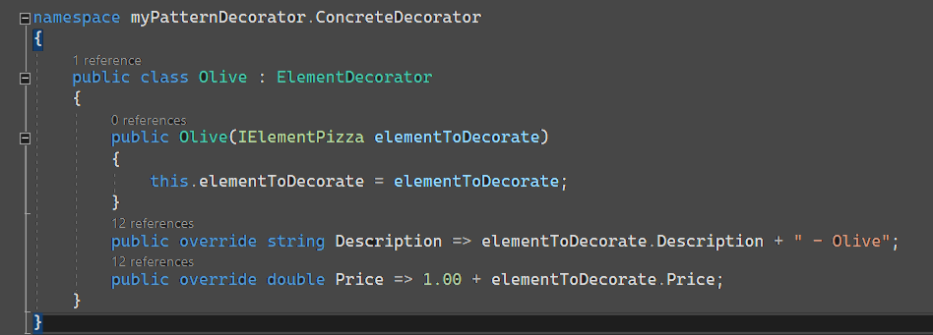
CODE
Patron de conception Décorateur
Décorateur concret
Ici, Olive prend en paramètre la variable du décorateur concret pour savoir quel est l’élément à décorer
Le moyen pour affecter à cette variable d’instance l’objet que nous enveloppons
On reprend la description de l’objet que nous enveloppons (déléguer) à laquelle on ajoute la description de l’objet courant

Slide 14
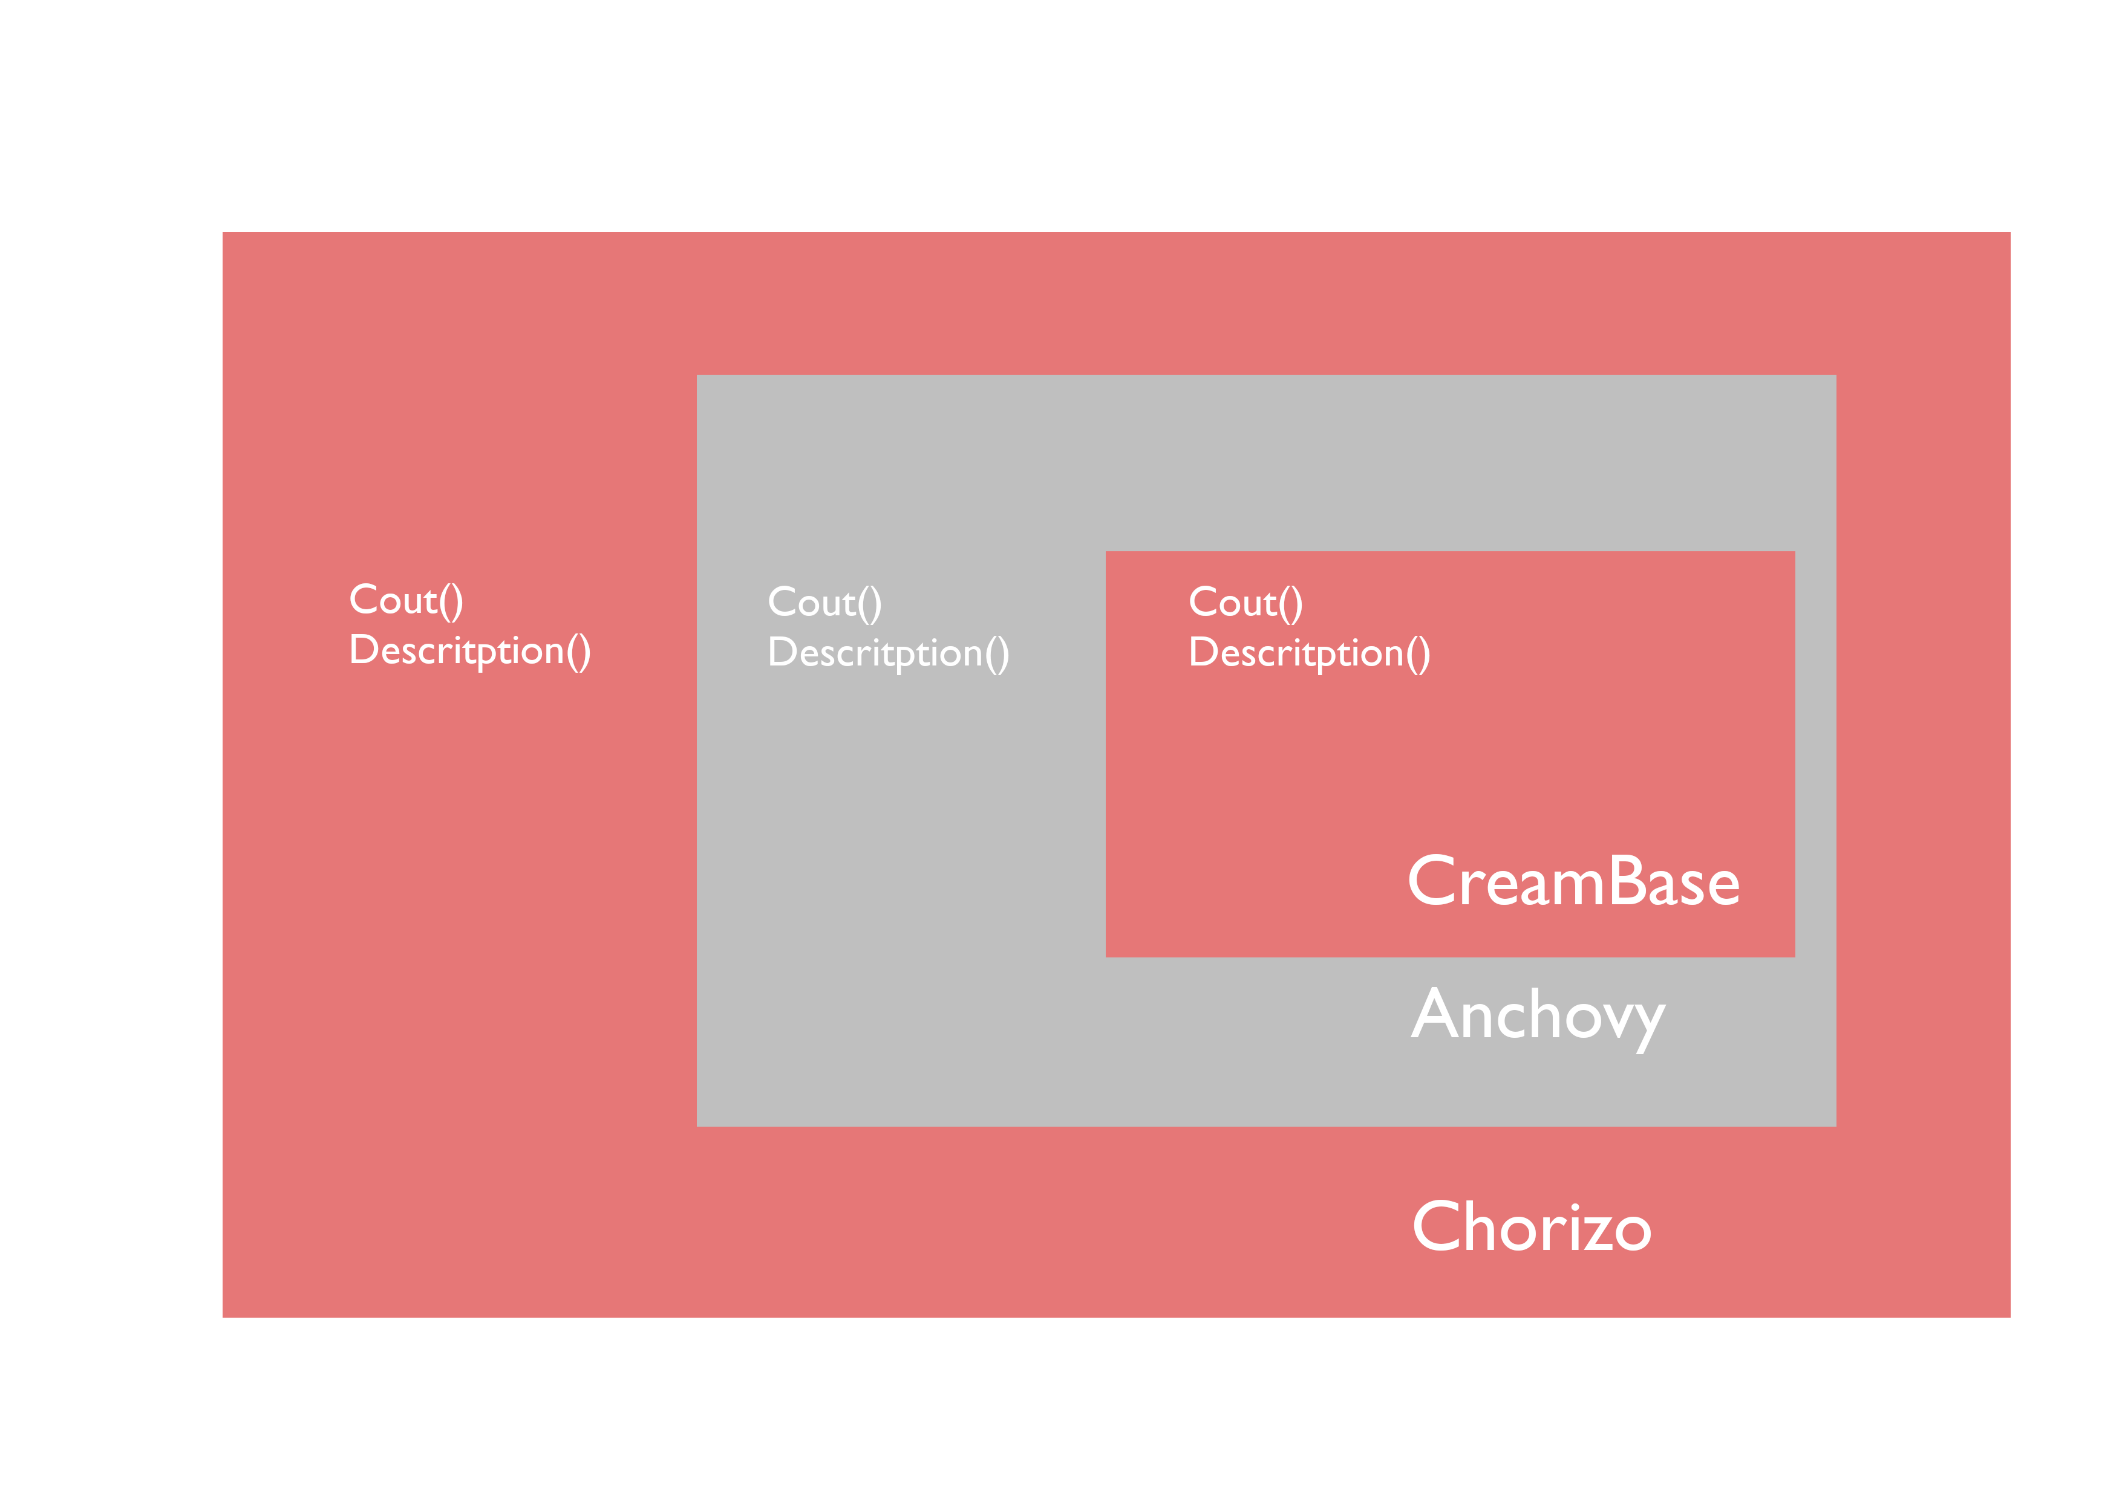

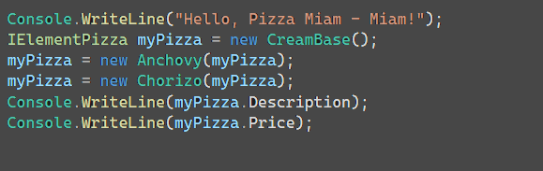
EXEMPLE
Patron de conception Décorateur
J’aimerai une pizza
Base crème …
Anchois …
Chorizo
S’il vous plaît
1.00
Chorizo
0.70
Anchois
9.00
Pizza base crème

Slide 15
AVANTAGES INCONVENIENTS
Patron de conception Décorateur
Vous pouvez étendre le comportement d’un objet sans avoir recours
à la création d’une nouvelle sous-classe.
Vous pouvez ajouter ou retirer dynamiquement des responsabilités
à un objet au moment de l’exécution.
Vous pouvez combiner plusieurs comportements en emballant
un objet dans plusieurs décorateurs.
Principe de responsabilité unique. Vous pouvez découper une
classe monolithique qui implémente plusieurs comportements
différents en plusieurs petits morceaux.
Retirer un emballeur spécifique de la pile n’est pas chose aisée.

